Slide 1

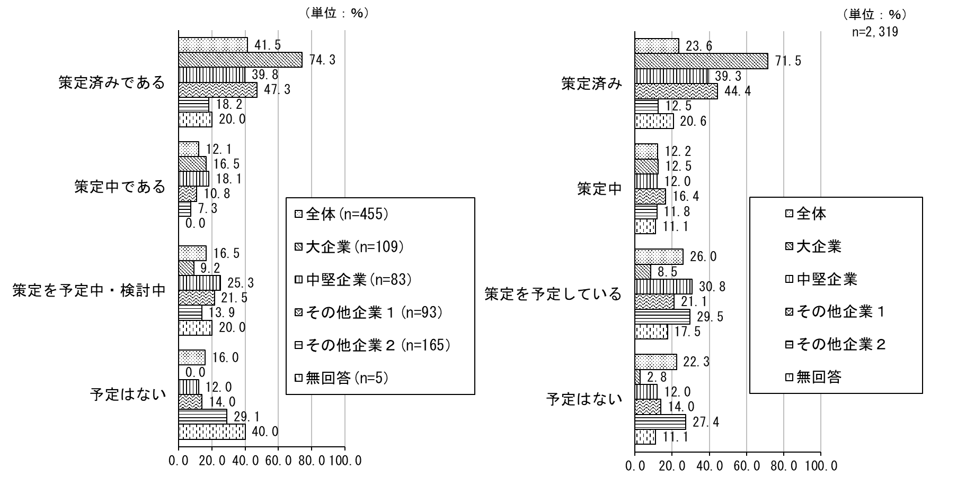
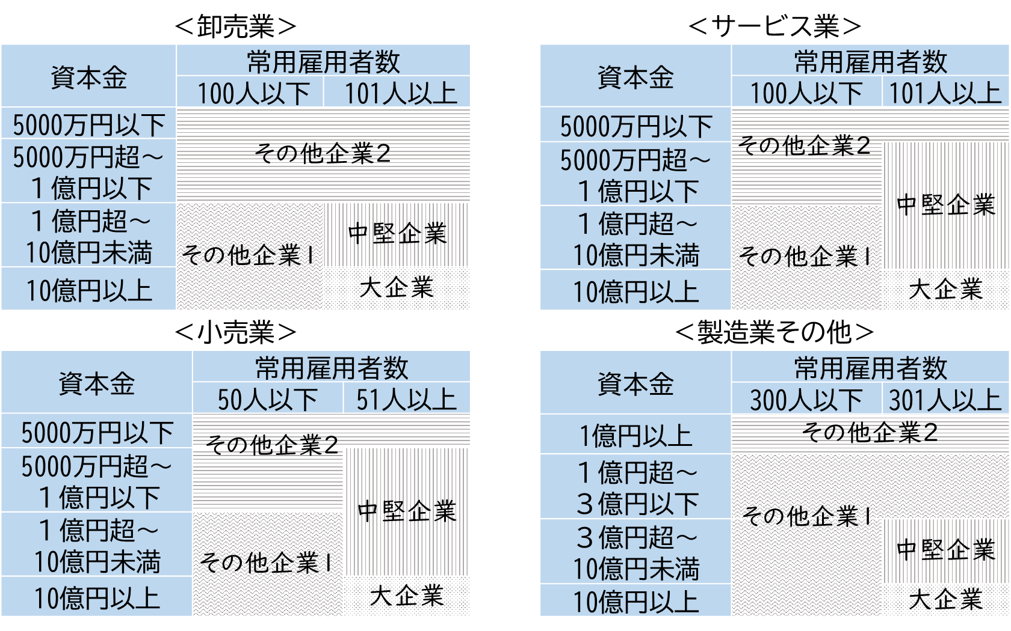
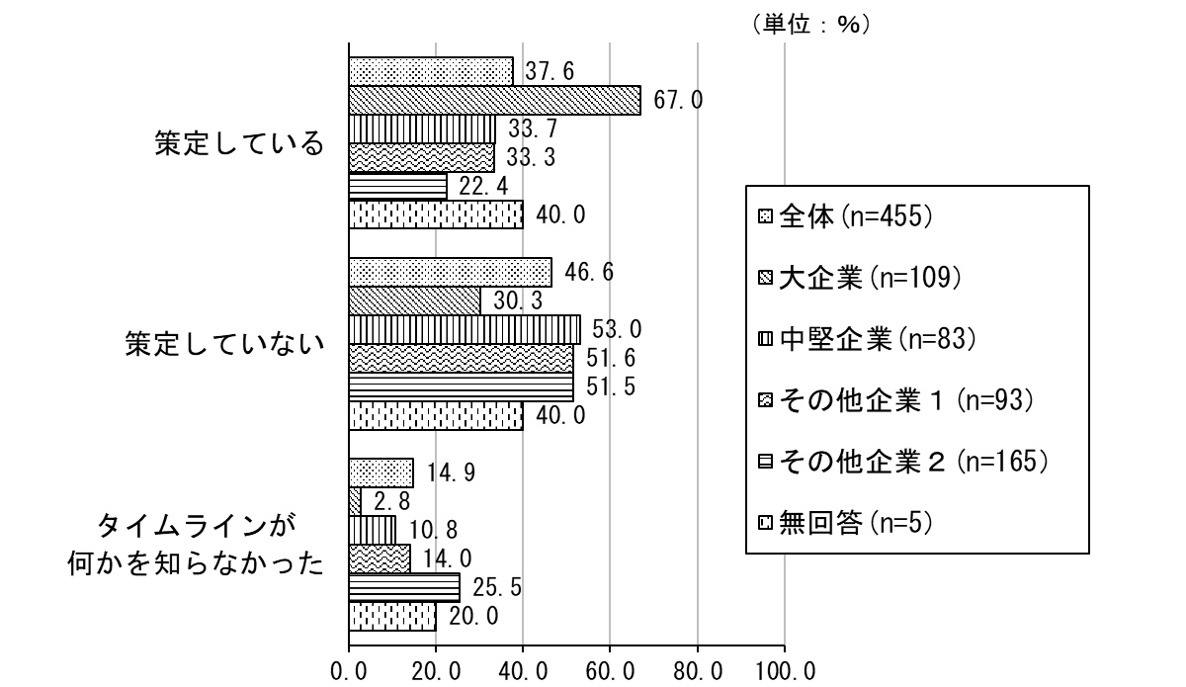
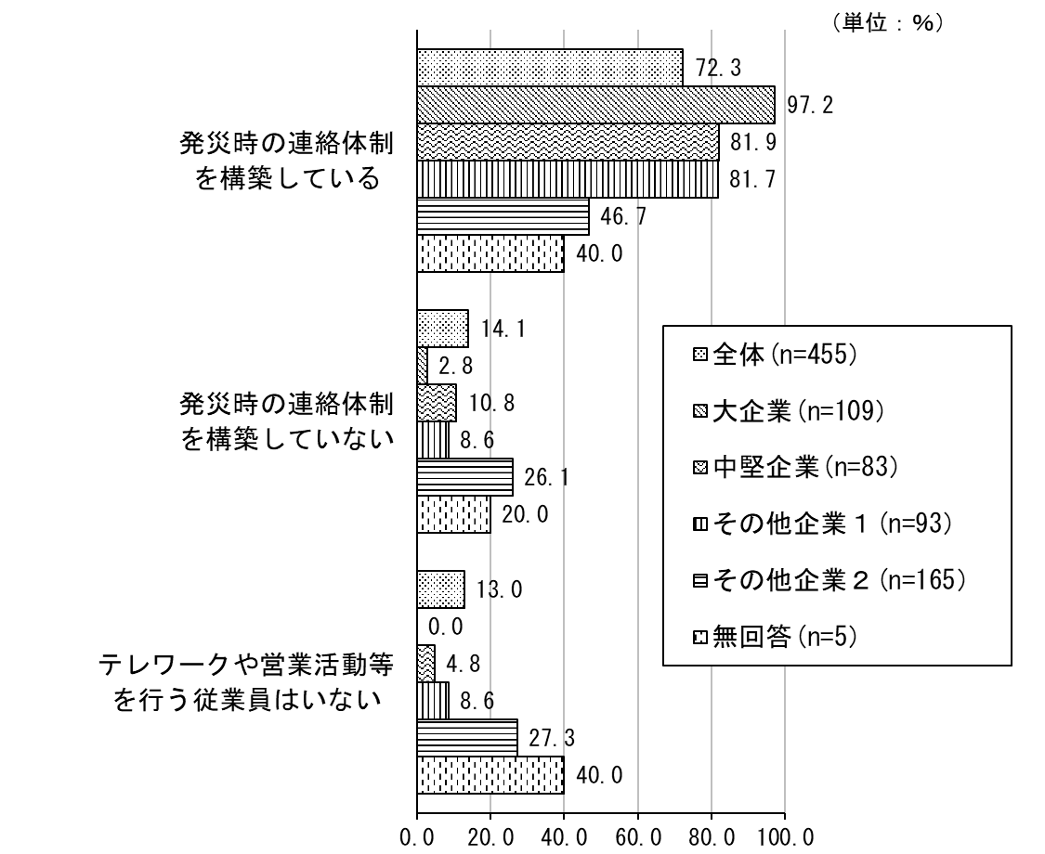
企業の防災の取組に関するアンケート調査結果 概要
■調査方法
１．事業継続計画（ＢＣＰ）の策定状況
（１）調査対象 （2）調査方式 （3）調査期間 （4）発送・回収 | 大阪府内に本社・本店が所在する企業 郵送による配付・回収（Web回答を併用） 令和４年７月20日（水）～８月４日（木） 発送数：1,500件 回収数： 459件（回収率30.6％、うち有効回答数455件）
・全体で「策定済みである」が41.5％、 次いで「策定を予定中・検討中」が16.5％、「予定はない」が16.0％となっている。
・『その他企業２』の「策定済みである」は前回調査※から5.7ポイント増加した。
今回調査
前回調査
■企業規模区分
※内閣府「令和３年度企業の事業継続及び防災の取組に関する実態調査」（令和４年３月）の分類に従い、企業の規模を「大企業」「中堅企業」「その他企業」に区分。
さらに「その他企業」を「その他企業１」、三つの区分に当てはまらない企業を「その他企業２」に区分。
※前回調査とは、平成30年度大阪府危機管理室「企業の事業継続及び防災の取り組みに関する実態調査」を指す。
２．タイムライン※の策定状況
３．従業員の発災時の連絡体制構築状況
・全体で「策定していない」が46.6％、 次いで 「策定している」が37.6％、 「タイムラインが何かを知らなった」が14.9％となっている。
・大企業の「策定している」は67.0％であるものの、それ以外の企業規模では半数以上が「策定していない」となっている。
・全体で「策定していない」が46.6％、次いで 「策定している」が37.6％、「タイムラインが何かを知らなった」が14.9％となっている。
・大企業の「策定している」は67.0％であるものの、それ以外の企業規模では半数以上が「策定していない」となっている。（５社を除く）
※タイムラインとは、防災行動計画を意味し、いつどのように避難行動等をとるのかを発災時間帯別・災害種別ごとにあらかじめ定めておくもの。

Slide 2
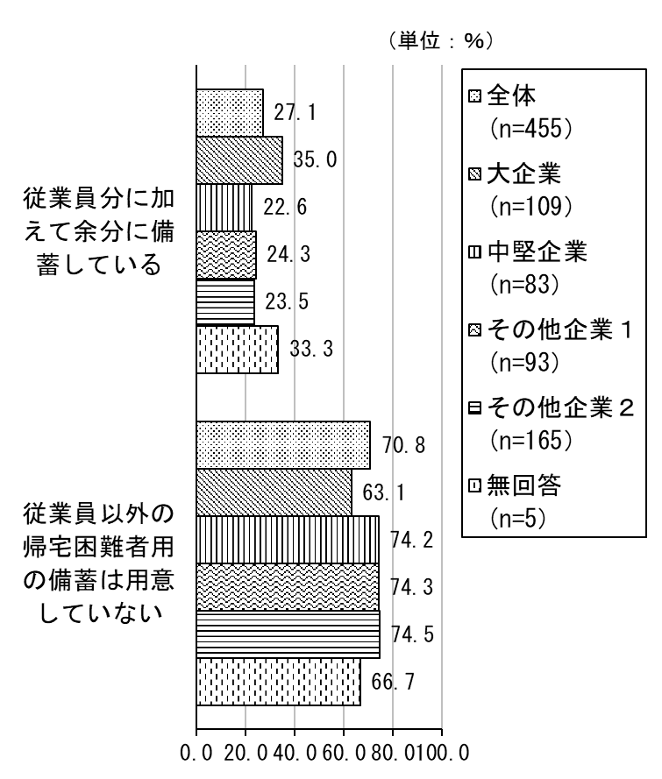
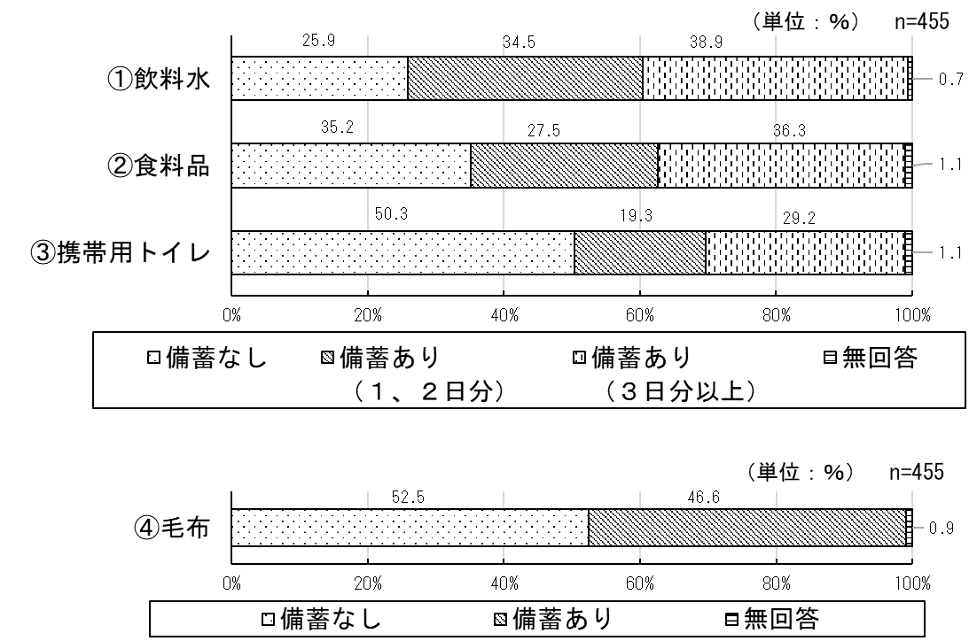
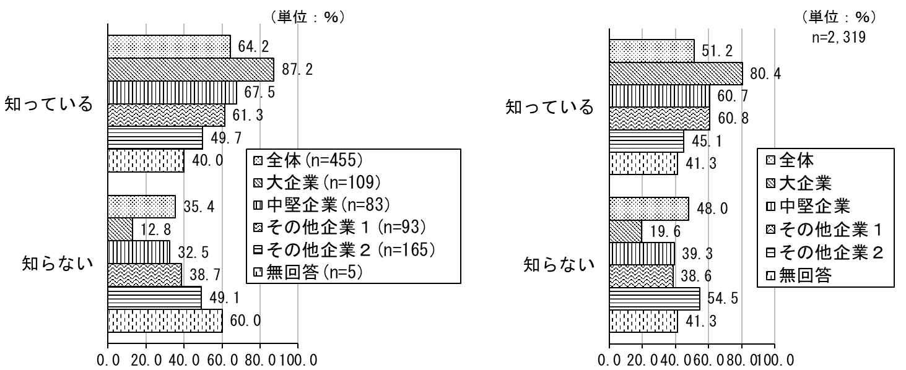
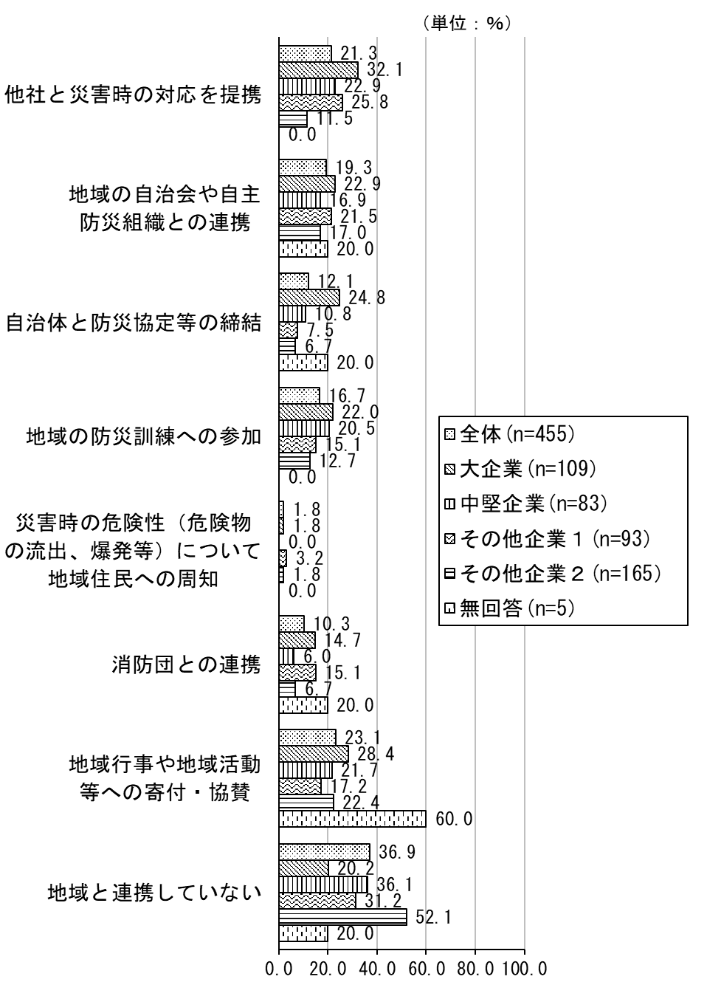
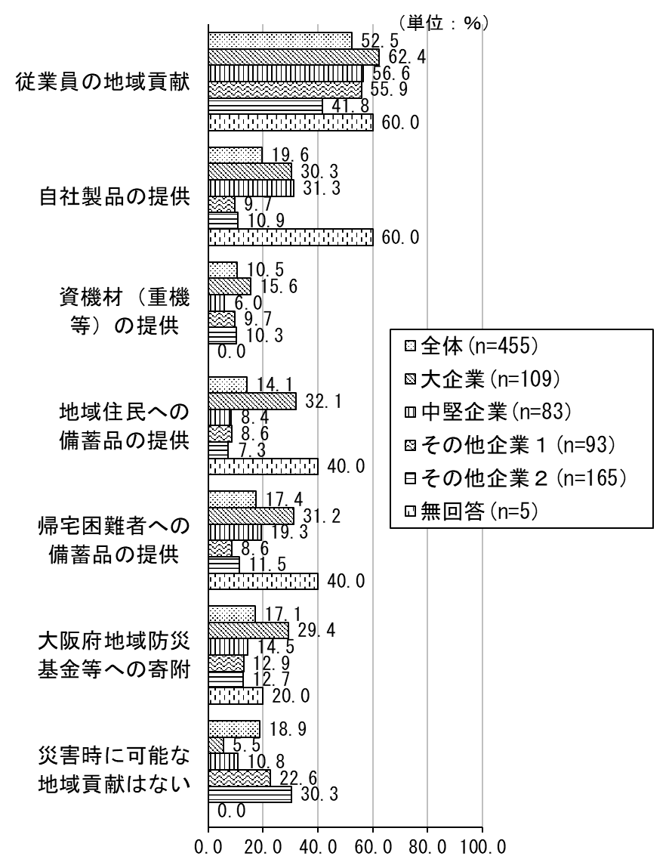
企業の防災の取組に関するアンケート調査結果 概要
４．災害時における備蓄状況
５．一斉帰宅抑制の呼びかけの認知状況
・従業員用に最も備蓄されているのは飲料水で、１日以上備蓄している企業は全体で73.4%となっている。備蓄なしが最も高いものは毛布（保温用アルミシート等も含む）で52.5％となっている。
・全ての企業規模で「帰宅困難者用の備蓄は用意していない」が６割を超えている。
・全体で「知っている」が64.2％、「知らない」が35.4％となっている。
・『その他企業２』の「知っている」が前回調査から4.6ポイント増加したが、未だに５割弱に留まっている。
従業員用
帰宅困難者用
今回調査
前回調査
６．地域との連携状況
７．災害時に可能と考えられる地域貢献
・全体では「地域と連携していない」が36.9%と最も高いが、反対に、地域と何らか連携している企業は6割程度となっている。
・「地域の自治会や自主防災組織との連携」と「地域行事や地域活動等への寄付・協賛」は、企業規模による明確な違いは見られない。
・可能と考えられる地域貢献について、全体で「従業員の地域貢献」が52.5％と最も高く、企業規模別でも最も高い。
・企業規模が小さいほど地域貢献は難しいが、どの企業規模においても「従業員の地域貢献」が最も高い。

